Slide 1


9-11 классы
Программирование на C++
Презентация занятия
QT.
Часть 3.
20 занятие
2020

Slide 2
Программирование на C++
Теоретическая часть
QT.
Часть 3.
20 занятие
2020

Slide 3



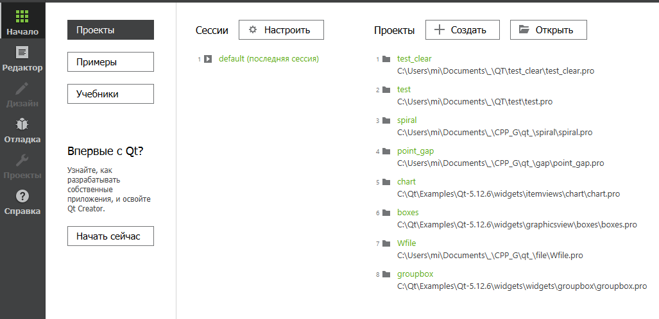

3
Тема: QT. Часть 3
inginirium.ru

Slide 4
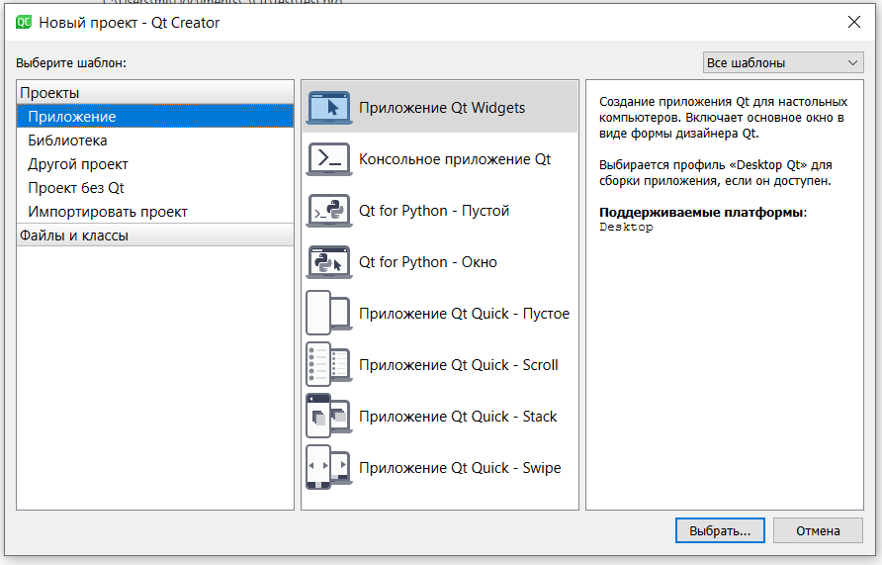
4
Тема: QT. Часть 3
inginirium.ru

Slide 5
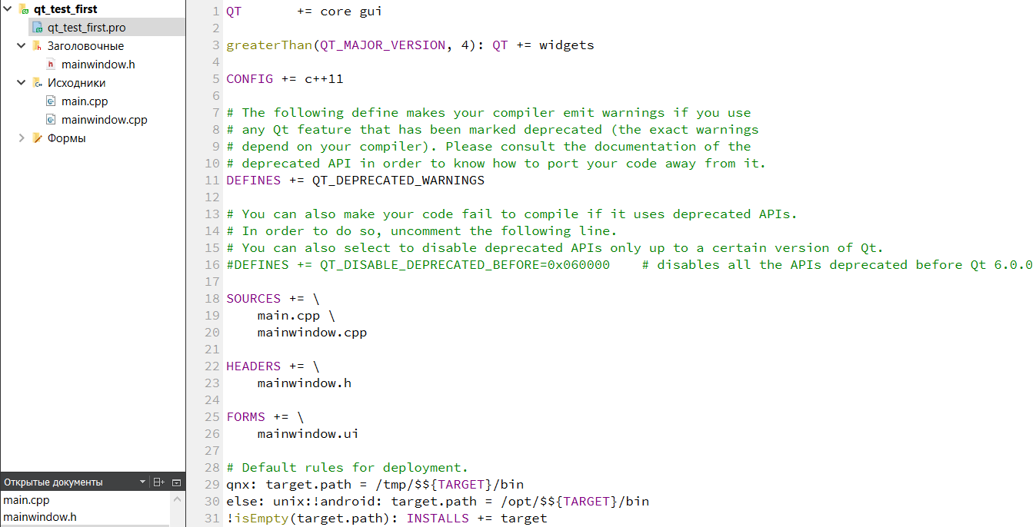
5
Тема: QT. Часть 3
inginirium.ru

Slide 6
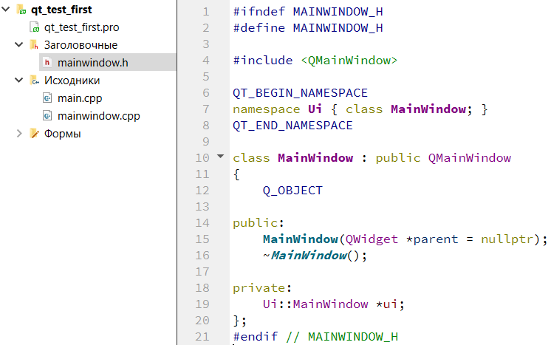
6
Тема: QT. Часть 3
inginirium.ru

Slide 7
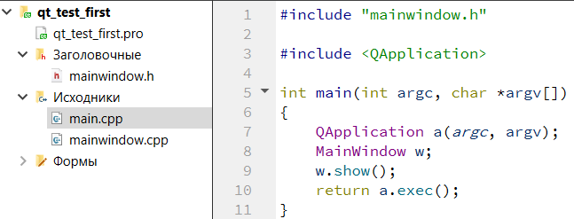
7
Тема: QT. Часть 3
inginirium.ru

Slide 8
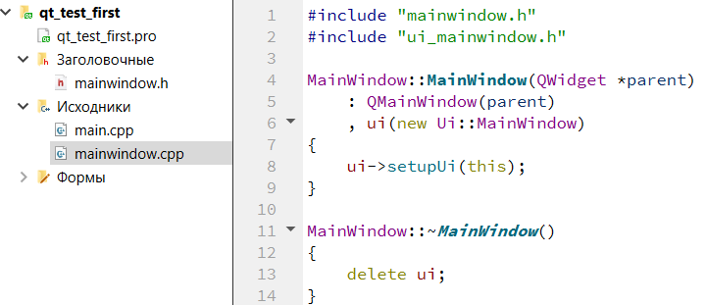
8
Тема: QT. Часть 3
inginirium.ru

Slide 9
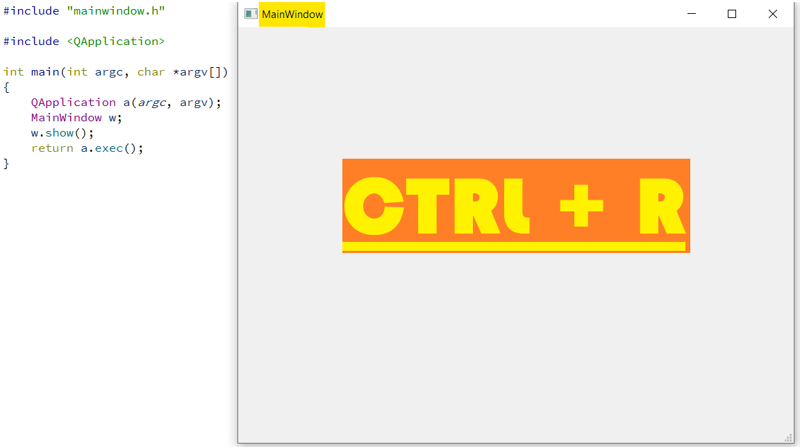
9
Тема: QT. Часть 3
inginirium.ru

Slide 10
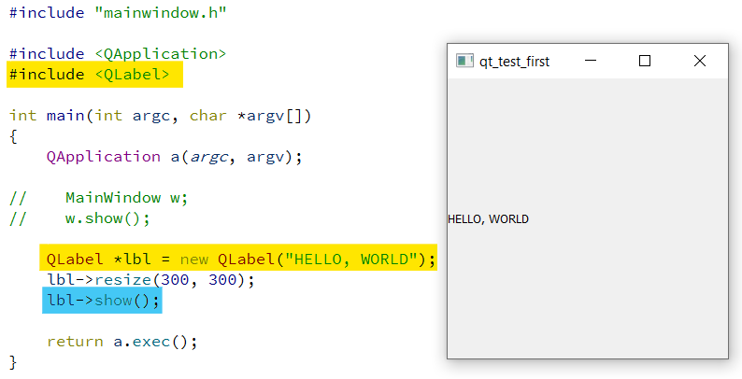
10
Тема: QT. Часть 3
inginirium.ru

Slide 11
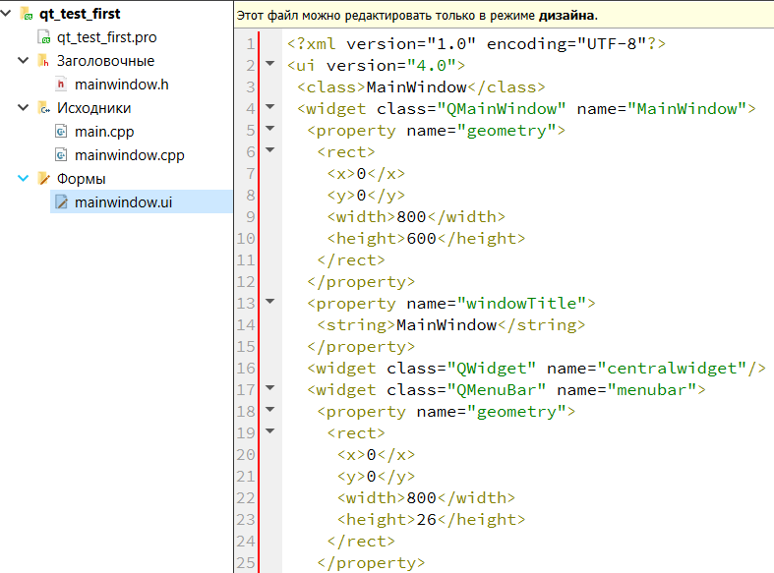
11
Тема: QT. Часть 3
inginirium.ru

Slide 12
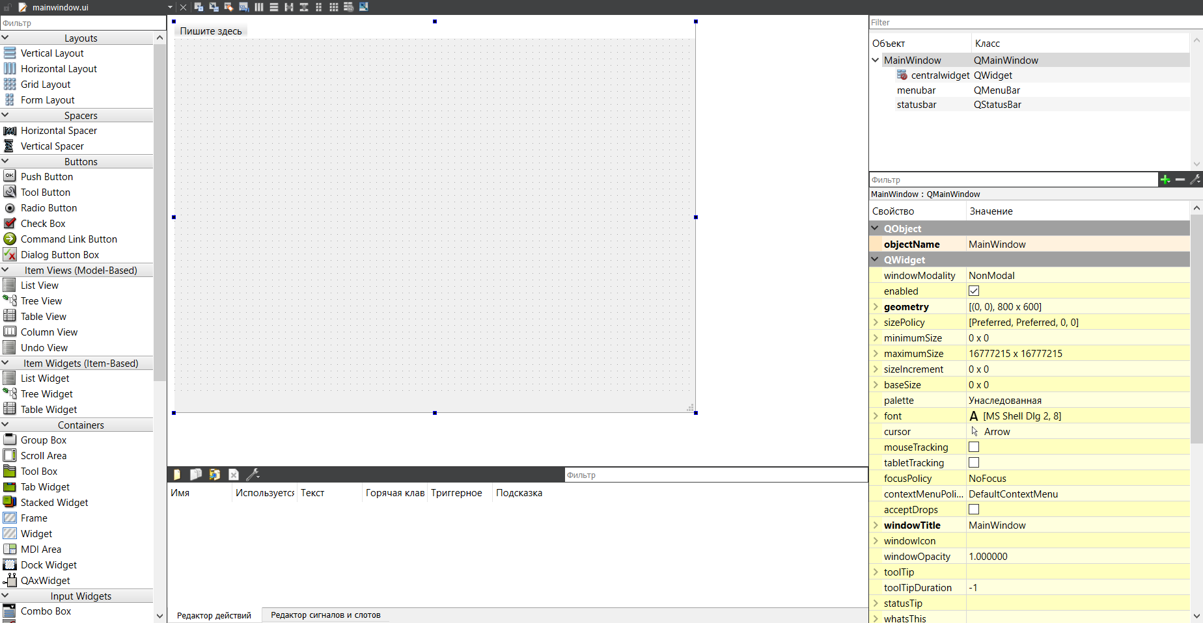
12
Тема: QT. Часть 3
inginirium.ru

Slide 13
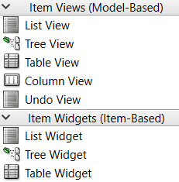
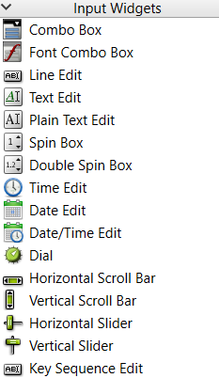
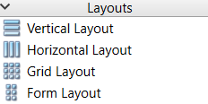
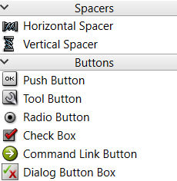
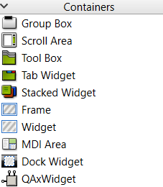
13
Тема: QT. Часть 3
inginirium.ru

Slide 14
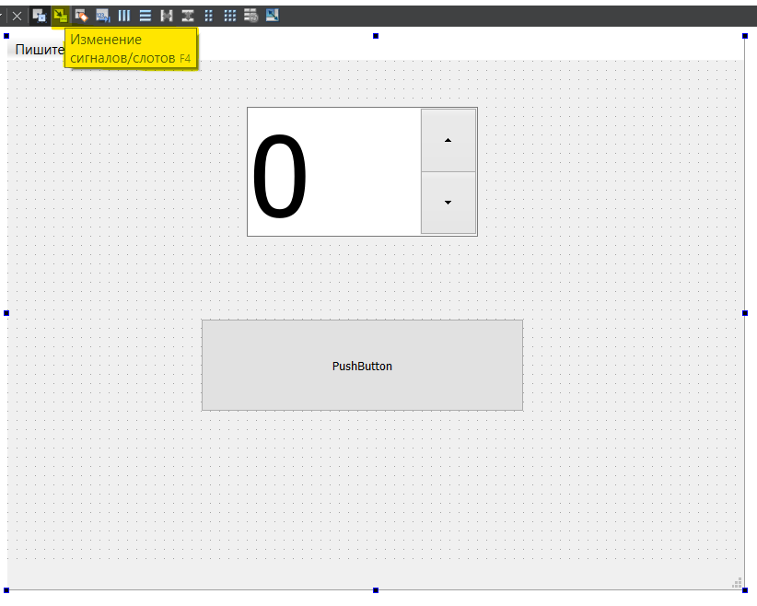
14
Тема: QT. Часть 3
inginirium.ru

Slide 15
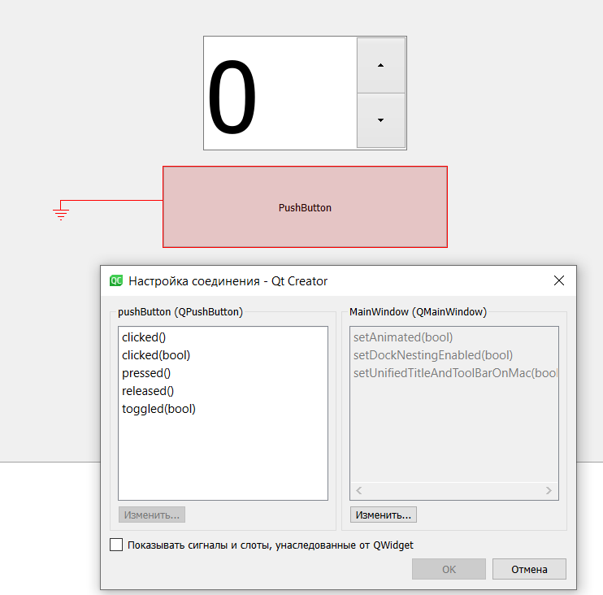
15
Тема: QT. Часть 3
inginirium.ru

Slide 16
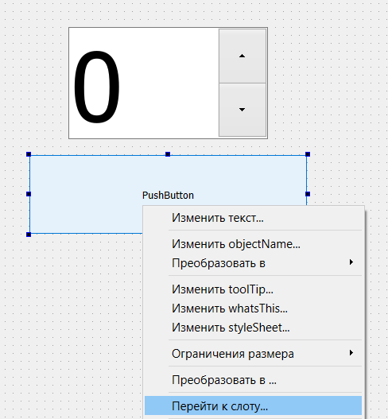
16
Тема: QT. Часть 3
inginirium.ru

Slide 17



17
Тема: QT. Часть 3
inginirium.ru

Slide 18
Программирование на C++
Практическая часть
QT.
Часть 3.
20 занятие
2020

Slide 19
19
Тема: QT. Часть 3
Задание 1
Реализуйте оконное приложение с двумя кнопками. По нажатии на первую высветить приветствие для пользователя, для второй - закрытие всего окна.
inginirium.ru

Slide 20

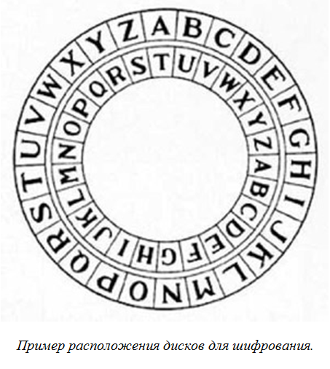
20
Тема: QT. Шифр Цезаря.
inginirium.ru

Slide 21
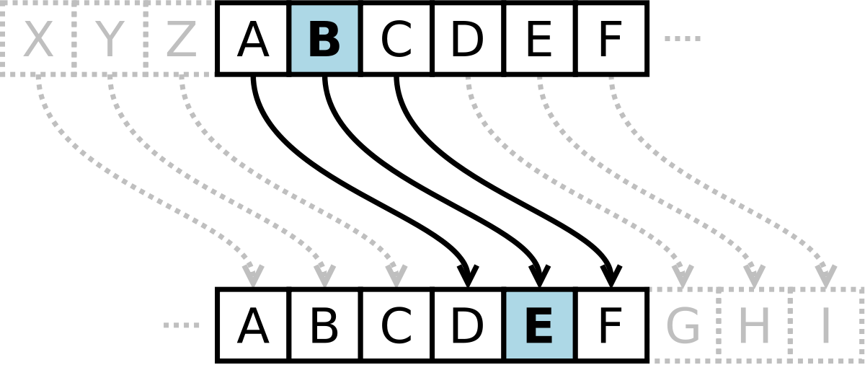
21
Тема: QT. Шифр Цезаря.
Задание 1
Реализовать шифр Цезаря. Написать класс для реализации функционала. На входе строка, буквы в которой все нижнего регистра. Смещение по алфавиту - 10 позиций
*Для нижнего регистра
ASCII
inginirium.ru

Slide 22
22
Тема: QT. Шифр Цезаря.
Символьный тип
Переменная типа char хранит целое число размером 1 байт. Однако, вместо интерпретирования значения типа char как целого, значение переменной типа char интерпретируется как символ набора ASCII.
American Standard Code for Information Interchange
(ASCII) это таблица, которая используется для представления текста на компьютерах.
inginirium.ru

Slide 23
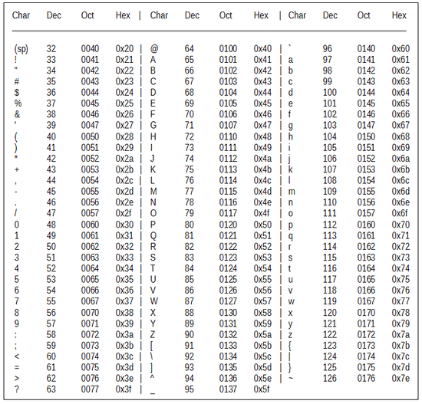
23
Тема: QT. Введние. Часть 2
inginirium.ru

Slide 24
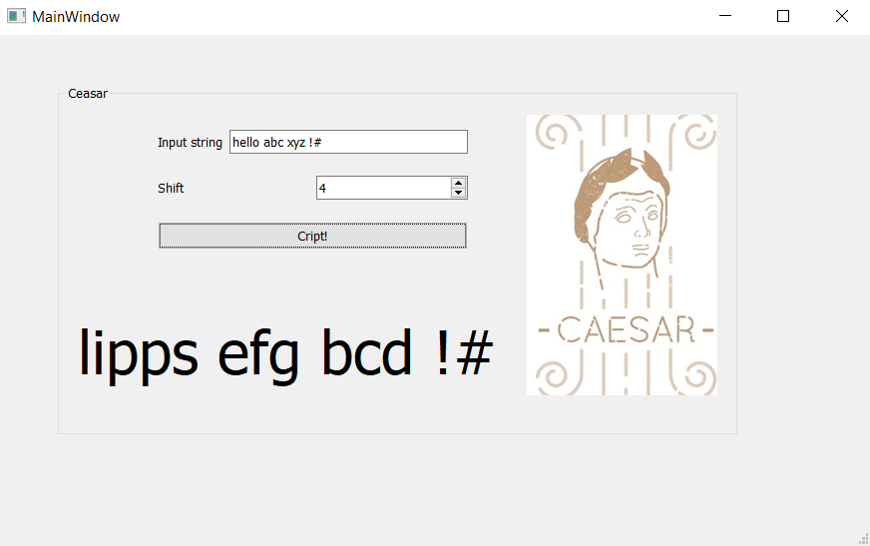
24
Тема: QT. Часть 3
Задание 2
Реализация шифра Цезаря в виде приложения.
inginirium.ru

